Slide 1
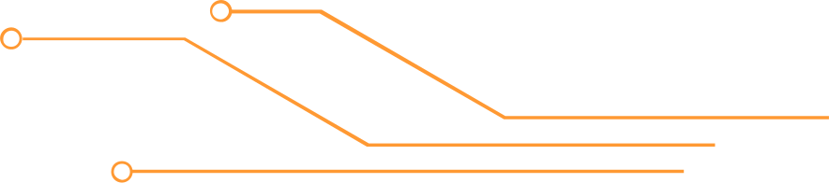



Controle de Drones
por Voz
Lucca Emmanuel Pineli
Lucas Brandão Rodrigues
Gustavo Rodrigues da Silva
Rafaela Mota Silva

Slide 2

Contextualização

Slide 3
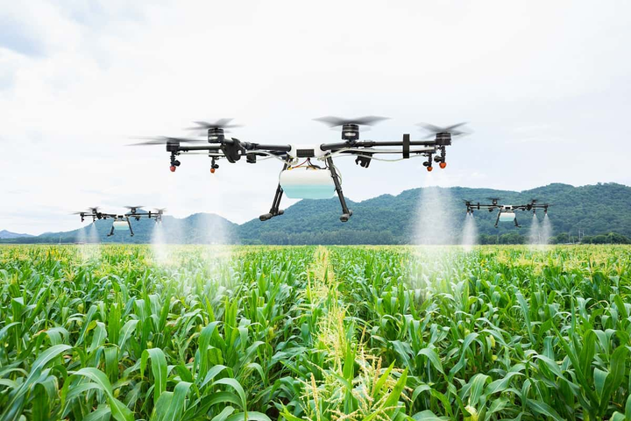
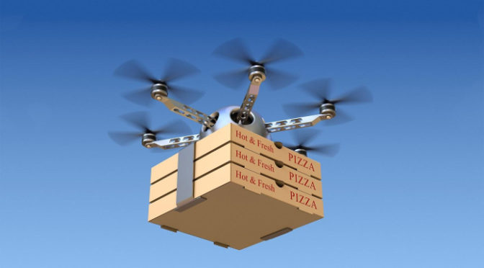
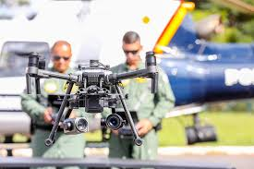
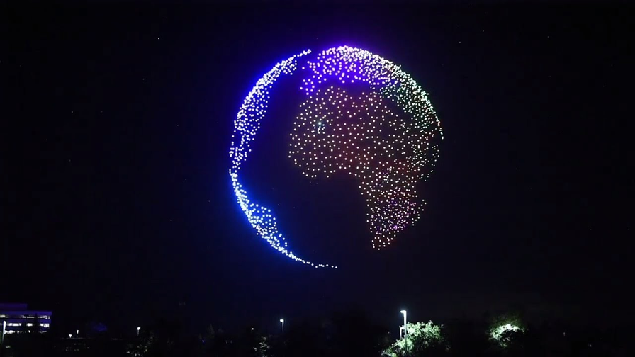
Importância dos Drones
Agricultura
Logística
Segurança
Entretenimento
Monitoramento de plantações
Entregas rápidas e precisas
Vigilância aérea
Gravações e eventos
Notes:
Colocar imagens
O avanço na interação com drones pode simplificar operações complexas e tornar a tecnologia mais acessível.

Slide 4
Controle de Drones por Comandos de Voz
Métodos tradicionais
Controle remoto, aplicativos móveis.
Foco do projeto
Interface de Usuário por Voz (VUI).
Vantagens da VUI
Mãos livres;
Maior acessibilidade;
Naturalidade na interação.
Notes:
Métodos Tradicionais
* Controle Remoto: Utilização de controles físicos para direcionar o drone.
* Aplicativos Móveis: Controle via smartphones ou tablets, oferecendo interfaces gráficas para operação.
Foco do Projeto
Interface de Usuário por Voz (VUI): Desenvolver uma interface que permite controlar o drone através de comandos de voz.
Vantagens da VUI
* Mãos Livres: Permite que o operador tenha as mãos livres para outras tarefas.
* Maior Acessibilidade: Facilita o uso para pessoas com dificuldades motoras ou visuais.
* Naturalidade na Interação: Proporciona uma maneira mais intuitiva e natural de se comunicar com o drone.

Slide 5
TELLO
Características
Fácil de usar;
Custo acessível;
Boa estabilidade de voo;
SDK aberto para desenvolvimentos.
Motivação para a escolha
Compatibilidade com diversos projetos de pesquisa;
Suporte a comandos de programação.

Slide 6
Objetivos

Slide 7
Aplicar Function Calling por voz
Investigar pipelines de interação por voz
Explorar pipelines eficientes para controle de drone

Slide 8
Metodologia

Slide 9
Coleta de Dados
Gravação de comandos de voz usando WhatsApp.
Pré-processamento
Ajuste de áudios para tamanhos fixos e aumento de dados.
Desenvolvimento de Pipelines
Treinamento de modelos ASR e classificação de comandos.

Slide 10
Coleta de Dados

Slide 11
Dados necessários
Áudios de comandos de voz para controlar o drone.
Método de Coleta
Gravações feitas por membros da equipe via WhatsApp.
Total de áudios coletados: 1910 amostras.
Diversidade de dados: Variações de voz, entonação, comandos diferentes e presença de ruídos para aumentar a robustez do modelo.

Slide 12
Pré-Processamento

Slide 13
Cutting/Padding
Ajusta os áudios para tamanhos fixos.
Data Augmentation
Aumenta a quantidade de dados disponíveis usando técnicas como Variação de Pitch, Adição de Ruído, Tanh Distortion e Time Mask.
Wav2Vec2
Transforma o áudio bruto em uma forma que o modelo possa processar efetivamente para reconhecer e transcrever a fala.
Notes:
Como usamos o maior áudio como referência, não tem o cutting, somente o padding em relação ao maior áudio.

Slide 14
Pipelines

Slide 15
Pipeline 1
Fine-Tuning do
Modelo
Coletar
Áudios
Processar
STT
LLM
Function
Calling
ASR com Wav2Vec2

Slide 16
Pipeline 1
Objetivo do Pipeline:
Permitir que um drone siga comandos de voz pré-determinados.
Utilizar o modelo Wav2Vec2 com fine-tuning em português para transcrição de áudio.
Empregar um modelo de linguagem de larga escala (LLaMA3, testado localmente) para interpretar e classificar os comandos.
Abordagem:
Combina a precisão de um modelo ASR com a flexibilidade de um LLM.
Visa compreender e executar comandos complexos.
Consideração:
Apresenta um tempo de inferência relativamente alto.
Notes:
O objetivo deste pipeline é permitir que um drone siga comandos de voz pré-determinados utilizando o modelo Wav2Vec2 com fine-tuning em português para transcrição de áudio e um modelo de linguagem de larga escala (LLaMA3, testado localmente) para interpretar e classificar os comandos.
Esta abordagem combina a precisão de um modelo ASR com a flexibilidade de um LLM para compreender e executar comandos complexos, contudo, apresenta um tempo de inferência relativamente alto.

Slide 17
Pipeline 2
Fine-Tuning do
Modelo
Coletar
Áudios
Processar
Nosso
Modelo
Function
Calling
Classificador com
Wav2Vec2

Slide 18
Pipeline 2
Objetivo do Pipeline:
Permitir que o modelo reconheça e classifique comandos de voz.
Utilizar Wav2Vec2 com fine-tuning em português para transcrição.
Abordagem:
Classificação direta dos comandos sem modelos de linguagem de larga escala.
Uso de técnicas de data augmentation para robustez e generalização.
Notes:
O objetivo deste pipeline é permitir que o modelo reconheça comandos de voz utilizando o Wav2Vec2 com fine-tuning em português para transcrição e classificação direta dos comandos, sem a necessidade de utilizar modelos de linguagem de larga escala.
O pipeline aproveita técnicas de data augmentation para melhorar a robustez e a generalização do modelo.

Slide 19
Pipeline 3
Treinamento do
Modelo
Coletar
Áudios
Processar
Nosso
Modelo
Function
Calling
Rede Siamesa

Slide 20
Pipeline 3
Objetivo do Pipeline:
Permitir que o modelo siga instruções de voz não explicitamente treinadas.
Evitar o uso de modelos de linguagem de larga escala.
Abordagem:
Combinação de redes neurais siamesas e um modelo KNN.
Codificação e reconhecimento eficientes de comandos de voz.
Benefícios:
Resultados significativos.
Tempo de inferência menor.
Notes:
O objetivo deste pipeline é permitir que o modelo siga instruções de voz que não foram explicitamente treinadas, sem a necessidade de utilizar modelos de linguagem de larga escala, como no pipeline 1.
Ele usa uma combinação de redes neurais siamesas e um modelo KNN para codificar e reconhecer comandos de voz de maneira eficiente e flexível, apresentando resultados significativos e um tempo de inferência menor.

Slide 21
RESULTADOS

Slide 22








Pipeline 1
Recall
f1-score
0.63
0.70
0.66
0.73
Precisão
Acurácia
0.74
0.78
0.73
0.81
Sem Fine-Tuning
Com Fine-Tuning

Slide 23








Pipeline 2
Recall
f1-score
0.93
0.99
0.92
0.99
Precisão
Acurácia
0.91
0.98
0.94
0.99
Sem Fine-Tuning
Com Fine-Tuning

Slide 24








Pipeline 3
Recall
f1-score
0.54
0.75
0.54
0.74
Precisão
Acurácia
0.54
0.74
0.54
0.74
Sem Fine-Tuning
Com Fine-Tuning

Slide 25
Resumo dos Resultados
Pipeline | Acurácia | Tempo de Inferência (em segundos)
1 | 0.81 | 1.233
2 | 0.99 | 0.021
3 | 0.74 | 0.006

Slide 26
Dúvidas?

